Slide 1
THÔNG TIN THUỐC-Dls
Năm 2022

Slide 2
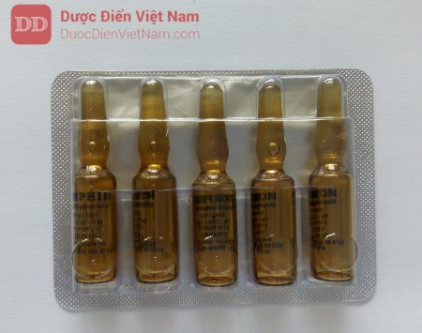
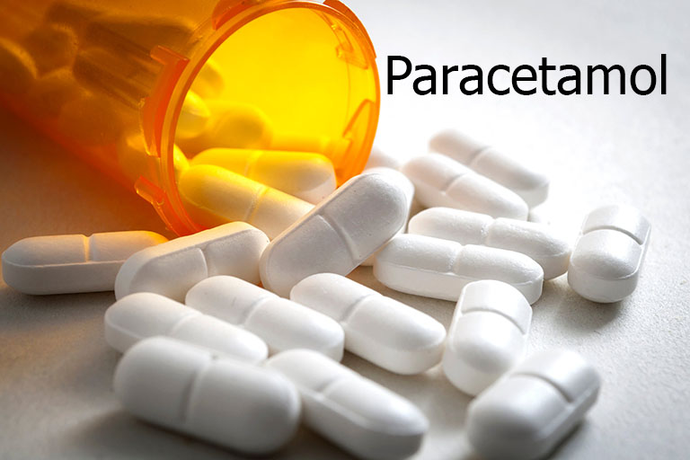
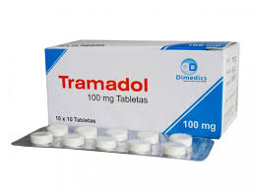
SỬ DỤNG HỢP LÝ CÁC THUỐC GIẢM ĐAU

Slide 3
NỘI DUNG
1
Nguyên tắc sử dụng thuốc giảm đau
2
Giới thiệu về các loại thuốc giảm đau
3
Một số lưu ý khi sử dụng thuốc giảm đau
4
Các tương tác thuốc thường gặp

Slide 4
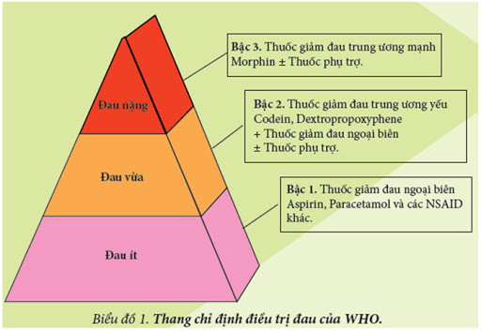
Thuốc giảm đau hiện tại được Tổ chức Y tế Thế giới phân loại thành ba nhóm dựa trên tác dụng dược lý và hiệu quả điều trị:

Slide 5
I. Nguyên tắc sử dụng thuốc giảm đau
Lựa chọn thuốc phù hợp với bệnh nhân
Không dùng liều quá giới hạn
Tôn trọng nguyên tắc phối hợp thuốc
Giảm các tác dụng không mong muốn
Tôn trọng chống chỉ định của thuốc
Chỉ dùng opioid khi có cơn đau nặng mà thuốc giảm đau ngoại vi không có hiệu lực
Đảm bảo duy trì nồng độ thuốc trong máu nhất là đau do ung thư
Ưu tiên dạng uống

Slide 6
I. Nguyên tắc sử dụng thuốc giảm đau
1. Lựa chọn thuốc giảm đau phù hợp với bệnh nhân.
ưu tiên chọn thuốc theo bậc giảm đau của WHO
Đánh giá đáp ứng của thuốc
Thuốc có gây dị ứng, tác dụng phụ => đổi thuốc
Thuốc có chống chỉ định với bệnh nhân
Phù hợp với điều kiện kinh tế
Đối tượng đặc biệt

Slide 7
2. Không dùng liều quá giới hạn giảm đau.
Thuốc | Liều trung bình 1 lần | Liều trong 24h (Tối đa) | Liều tối đa 1 lần
Paracetamol (PO) | - NL: 500-650mg - TE: 10-15mg/kg/lần | Không quá 4g Không quá 60mg/kg/24h | 1000 mg
Ibuprofen (PO) | NL: 400mg TE: 5-10mg/kg | - NL: 2400mg - TE: 20-40mg/kg/24h | NL: 600mg
Diclofenac (PO) | Nhanh: 50mg Chậm: 100mg | Nhanh: 150mg Chậm: 150mg | Nhanh: 75mg Chậm: 150

Slide 8
2. Không dùng liều quá giới hạn giảm đau.
Thuốc | Liều trung bình 1 lần | Liều trong 24h (Tối đa) | Liều tối đa 1 lần
Piroxicam (PO) | 10mg | 40mg/24h | 20mg
Meloxicam (PO) | 7.5mg | 15mg | 15mg
Celecoxib (PO) | 200mg | 800mg | 400mg
Etoricoxib (PO) | 40-60mg | 120mg/ngày | 120mg

Slide 9
2. Không dùng liều quá giới hạn giảm đau.
Thuốc | Liều trung bình 1 lần | Liều trong 24h (Tối đa) | Liều tối đa 1 lần
Floctafenin | PO: 200mg | PO: 800mg | PO: 400mg
Nefopam | PO: 40mg TMC 20mg | PO: 120mg TMC 120mg | PO: 90mg TMC 20mg
Codein (PO) | 30mg | 240mg | 60mg
Tramadol | PO, TMC: 50-100mg | PO, TMC: 400mg | PO, TMC:100mg

Slide 10
2. Không dùng liều quá giới hạn giảm đau.
Thuốc | Liều trung bình 1 lần | Liều trong 24h (Tối đa) | Liều tối đa 1 lần
Morphin | PO: 10-30mg TMC, TB: 5-10mg TE: TMC 0,1-0,2mg/kg | PO: 160mg/24h TMC, TB, SC: 120mg/24h TE: TMC 60mg/24h | PO: 60mg TMC: 15mg TB, SC: 20mg TE: TMC15mg
Pethidin (Meperidin) | PO: 50mg TMC: 25mg TB, TDD: 25-50mg TE: 0,5mg/kg |  | PO: 150mg TMC: 50mg TB, TDD: 100mg TE: 2mg/kg
Methadon | PO: 2,5-10mg TMC: 2,5-10mg | PO và TMC: 40mg/24h | PO: 10mg TMC: 10mg
Fentanyl Dán 25mcg/giờ | NL: 25mcg/giờ | Dán 1 miếng/72h

Slide 11
2. Không dùng liều quá giới hạn giảm đau.
Quy đổi Morphin tiêm sang Fetanyl dán
Morphin tiêm (mg/24h) | Fentanyl dán (mcg/giờ)
18- 45 | 25
46- 59 | 50
60- 84 | 75
84-107 | 100
108-141 | 125

Slide 12
3.Tôn trọng nguyên tắc phối hợp thuốc.
Không phối hợp thuốc cùng bậc trong cùng một nhóm
Ví dụ : codein và tramadol hoặc Meloxicam và diclofenac.
Phối hợp thêm thuốc hỗ trợ
Nên phối hợp theo WHO khuyến cáo
Hạn chế phối hợp opiod mạnh và opioid yếu mà nên tăng liều opoid mạnh

Slide 13
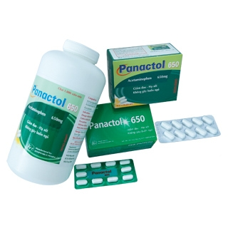
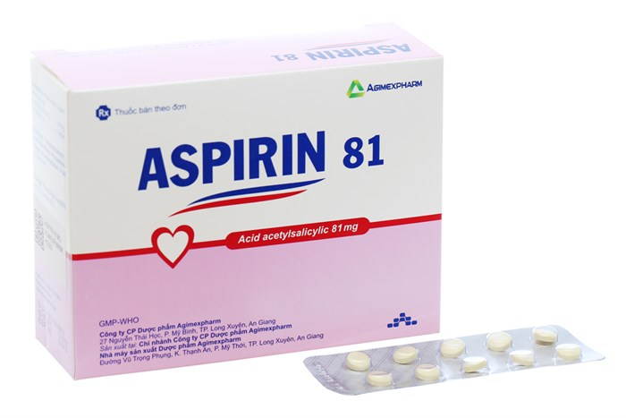
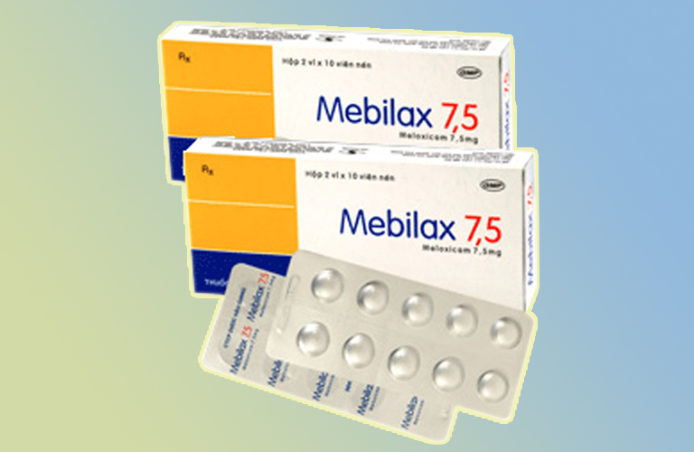
II. Thuốc giảm đau nhóm I
Thuốc giảm đau nhóm I (paracetamol, aspirin và các NSAID) có khả năng dung nạp tương đối tốt. Các thuốc này không gây ra sự phụ thuộc về thể chất hoặc tinh thần. Đối với các cơn đau cấp tính có cường độ từ nhẹ đến trung bình, hiệu quả giảm đau gần như tương tự. Trong quá trình sử dụng thuốc, cần lưu ý một số tác dụng không mong muốn tiềm ẩn.
.

Slide 14
Paracetamol
Paracetamol là thuốc cơ bản trong điều trị các cơn đau từ nhẹ đến trung bình cũng như trong các trường hợp cần hạ sốt. Paracetamol hiện được coi là thuốc giảm đau cơ sở, được sử dụng ưu tiên cho cả người lớn và trẻ em do có cân bằng lợi ích/nguy cơ.
Paracetamol không được khuyến cáo dùng trong các trường hợp đau do viêm vì thuốc hầu như không có tác dụng chống viêm, ngược lại với aspirin và NSAID. Một số trường hợp hiếm gặp xuất hiện dị ứng trên da và giảm tiểu cầu.

Slide 15
1.1 Một số lưu ý khi sử dụng paracetamol
* Độc tính trên gan
- Mức liều nào có thể gây tình trạng ngộ độc paracetamol?
Quá liều, từ 10 g với liều duy nhất ở người lớn và 150 mg/kg khối lượng cơ thể trong một liều duy nhất ở trẻ em (tùy theo khả năng nhạy cảm của bệnh nhân) có thể dẫn đến tăng men gan.
Tuy nhiên, paracetamol có thể gây tổn thương gan ngay cả ở liều điều trị nếu sử dụng trong thời gian dài, đặc biệt trên những bệnh nhân có chức năng gan thay đổi hoặc người cao tuổi.
Paracetamol có mặt trong nhiều loại thuốc, kết hợp dưới nhiều dạng bào chế khác nhau, dẫn đến nguy cơ quá liều không chủ đích khi dùng đồng thời nhiều chế phẩm cùng chứa hoạt chất này. Cần đọc kỹ thành phần của thuốc trước khi uống để tránh tích lũy paracetamol gây quá liều

Slide 16
- Những yếu tố nguy cơ gia tăng độc tính của paracetamol:
Một số yếu tố nguy cơ như suy gan, nghiện rượu mạn tính có thể gây ra viêm gan trong khi sử dụng paracetamol, ngay cả ở liều điều trị. Người cao tuổi, người suy dinh dưỡng, phụ nữ mang thai, bệnh nhân dùng các thuốc có khả năng gây tăng men gan, ... có nguy cơ gặp độc tính cao hơn.
- Các biện pháp cần làm khi quá liều:
Cần chuyển ngay bệnh nhân đến bệnh viện để điều trị càng sớm càng tốt, có thể sử dụng các thuốc giải độc đặc hiệu của paracetamol như N-acetylcystein tĩnh mạch hoặc đường uống, nếu có thể trước giờ thứ mười. Cũng cần tiến hành nhanh chóng các biện pháp điều trị triệu chứng.
1.2 Tương tác thuốc của paracetamol:
Paracetamol ít có nguy cơ tương tác thuốc. Một tương tác thường được nhấn mạnh trong các tờ thông tin sản phẩm là tương tác giữa paracetamol với thuốc chống đông đường uống làm tăng tác dụng của các thuốc chống đông đường uống và nguy cơ chảy máu khi dùng paracetamol với liều tối đa (4 g/ngày) trong ít nhất 4 ngày.

Slide 17
2. Aspirin
Acid acetylsalicylic vừa là một thuốc hạ sốt, chống viêm, vừa là một thuốc giảm đau được chỉ định trong các trường hợp đau mức độ nhẹ đến trung bình. Thuốc được sử dụng khá phổ biến trong bệnh thấp khớp để điều trị các triệu chứng viêm và đau.
2.1 Một số lưu ý khi sử dụng Aspirin.
*Aspirin có nhiều chống chỉ định, bao gồm:
Quá mẫn với thuốc, bệnh nhân có tiền sử hen do sử dụng salicylat hoặc các thuốc có cơ chế tác dụng tương tự bao gồm NSAID.
Phụ nữ ở 3 tháng cuối của thai kỳ và đang cho con bú, bệnh nhân có loét dạ dày tá tràng giai đoạn tiến triển, các bệnh liên quan đến rối loạn yếu tố đông máu, suy gan nặng, suy giảm chức năng thận, suy tim không kiểm soát.
Bệnh nhân sử dụng methotrexat ở liều cao hơn 15 mg/tuần hoặc các thuốc chống đông đường uống khi đang dùng aspirin liều cao trong các bệnh lý về khớp.

Slide 18
2.2 Tương tác thuốc của Aspirin.
Thuốc chống đông đường uống chống chỉ định dùng cùng với aspirin liều cao (trên 3 g/ngày) do tương tác cạnh tranh liên kết với protein huyết tương.
Methotrexat (liều >15 mg/tuần) do tăng độc tính trên huyết học.

Slide 19
3. Các NSAID không phải loại salicylat ( Ibuprofen, ketoprofen… )
Các thuốc nhóm này được sử dụng đầu tay với liều cao để đạt hiệu quả chống viêm và liều thấp hơn trong các trường hợp đau nhẹ và trung bình: đau răng, đau đầu, đau nửa đầu, chấn thương nhẹ, đau vùng tai mũi họng. Kết hợp các thuốc này với các thuốc giảm đau mạnh thậm chí có thể tăng hiệu quả trong điều trị đau do ung thư.
3.1 Một số lưu ý khi sử dụng
Cần lưu ý khi sử dụng các NSAID cho phụ nữ có thai và cho con bú.
Phụ nữ có thai
* Khi sử dụng thuốc trong vòng 24 tuần đầu thai kỳ, tất cả các thuốc ức chế tổng hợp prostaglandin có thể gây ra:
- Độc tính trên tim phổi (đóng sớm ống động mạch và tăng huyết áp động mạch phổi).
- Rối loạn chức năng thận có thể dẫn đến suy thận kèm theo thiểu ối.
* Khi sử dụng thuốc vào cuối thai kỳ, người mẹ và trẻ sơ sinh có thể gặp nguy cơ:
- Kéo dài thời gian chảy máu, thậm chí sau khi đã dùng một liều rất thấp.
- Ức chế co bóp tử cung dẫn đến chậm mở cổ tử cung hoặc kéo dài thời gian sinh.
Do đó, nên hạn chế sử dụng aspirin và NSAID trên sản khoa và cần giám sát chặt chẽ của bác sĩ. Các thuốc này tuyệt đối chống chỉ định sau tuần thứ 24 của thai kỳ (khoảng tháng thứ 5).

Slide 20
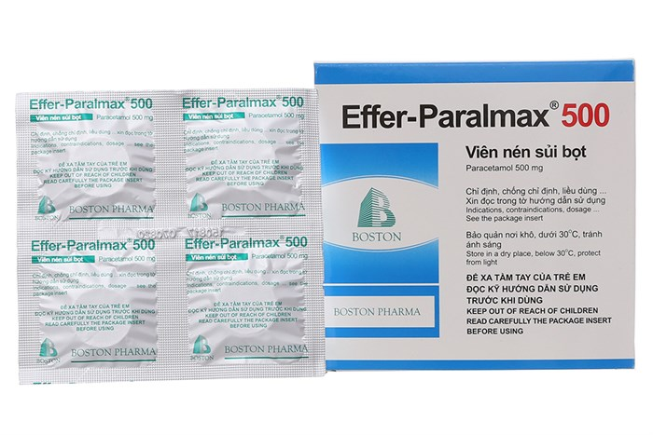
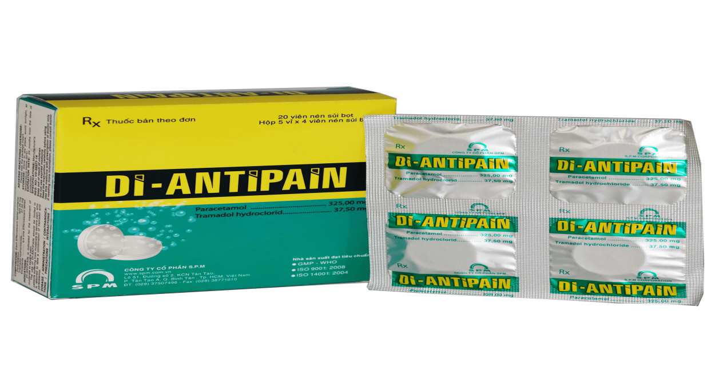
III. Thuốc giảm đau nhóm II.
Các thuốc giảm đau nhóm II bao gồm các thuốc có cơ chế tương tự morphin nhưng tác dụng giảm đau yếu hơn. Đây là các opioid yếu, thường sử dụng kết hợp với paracetamol. Việc kết hợp này đem lại hiệu quả giảm đau tốt nhưng cũng tiềm ẩn nguy cơ tác dụng không mong muốn của cả hai hoạt chất liên quan. Thuốc giảm đau nhóm II được dành riêng cho những cơn đau trung bình đến dữ dội. Thuốc có thể thích hợp trong ít nhất ba tình huống:
- Điều trị thất bại hay không có hiệu quả khi dùng một thuốc giảm đau nhóm I.
- Điều trị tức thì trong các tình huống bệnh lý có cơn đau (sau chấn thương, phẫu thuật, ...).
- Điều trị thay thế bằng đường uống sau khi sử dụng morphin đường tiêm.

Slide 21
Codein.
Codein là một opioid yếu, được chuyển hóa nhanh thành morphin trong cơ thể với tỷ lệ 10%. Do vậy, thuốc có thời gian tác dụng tương đối dài với hiệu lực bằng khoảng 1/5 so với morphin. Codein kết hợp với paracetamol hoặc aspirin trong nhiều trường hợp để tăng cường tác dụng giảm đau.
1.1 Một số lưu ý khi sử dụng codein:
- Chống chỉ định codein trong một số trường hợp: quá mẫn với thuốc, ho có đờm, nghiện ma túy, tình trạng phụ thuộc opioid, suy hô hấp, hen, suy tim nặng, thời kỳ mang thai và cho con bú.
- Ở liều điều trị, tác dụng không mong muốn của codein tương tự như các opioid khác, mặc dù hiếm gặp và nhẹ hơn: táo bón, buồn ngủ, chóng mặt, buồn nôn, nôn. Đặc biệt đã ghi nhận được báo cáo về trường hợp co thắt phế quản, dị ứng hoặc suy hô hấp. Ngoài ra, thuốc còn có nguy cơ gây nghiện, hội chứng cai thuốc cho người dùng, kể cả trên trẻ sơ sinh khi sử dụng codein cho người mẹ trong giai đoạn mang thai.

Slide 22
Ngày 06/10/2015, Cục Quản lý Dược Việt Nam đã có công văn số 18905/QLD-TT cung cấp thông tin cho cán bộ y tế về việc sử dụng codein theo khuyến cáo gần đây của Cơ quan Quản lý Dược phẩm châu Âu. Theo đó, để điều trị ho và cảm lạnh, chống chỉ định codein cho trẻ dưới 12 tuổi, thận trọng khi sử dụng cho trẻ từ 12 đến 18 tuổi có các vấn đề về hô hấp. Đồng thời, chống chỉ định codein cho bệnh nhân mang gen chuyển hóa thuốc nhanh ở tất cả mọi lứa tuổi, phụ nữ cho con bú. Trước đó, theo công văn số 15113/QLD-ĐK ngày 12/9/2013 của Cục Quản lý Dược, codein cũng bị chống chỉ định cho trẻ em dưới 18 tuổi vừa thực hiện cắt amiđan và/hoặc thủ thuật nạo V.A.
1.2 Một số tương tác thuốc liên quan đến codein:
Các thuốc khuyến cáo không dùng phối hợp: Opioid chủ vận - đối kháng (nalbuphin, buprenorphin, pentazocin) do làm giảm tác dụng giảm đau thông qua cơ chế cạnh tranh làm phong bế receptor và nguy cơ xuất hiện hội chứng cai thuốc. Tránh sử dụng thuốc cùng với rượu hoặc đồ uống có cồn do tăng tác dụng an thần của thuốc.
Các thuốc cần lưu ý khi sử dụng đồng thời: thuốc giảm đau khác thuộc nhóm morphin, thuốc ngủ benzodiazepin, barbiturat và các thuốc ức chế thần kinh trung ương

Slide 23
2. Tramadol
Tramadol được chỉ định trong các cơn đau mức độ trung bình đến nặng. Ở liều điều trị, đây là một thuốc giảm đau trung ương có hiệu quả dựa trên tác dụng hiệp đồng thông qua 2 cơ chế:
- Tác dụng tương tự các opioid thông qua việc gắn vào thụ thể μ của opioid;
- Tác dụng trên hệ thần kinh trung ương do ức chế tái thu hồi noradrenalin và serotonin, do đó kiểm soát được sự truyền tín hiệu đau về thần kinh trung ương.
2.1 Một số lưu ý khi sử dụng Tramadol:
- Tramadol chỉ nên sử dụng sau khi được đánh giá cẩn thận cân bằng lợi ích/nguy cơ dựa trên bản chất cơn đau và đặc điểm bệnh nhân.
- Cần sử dụng thận trọng ở những bệnh nhân có nguy cơ tăng áp lực nội sọ, chấn thương sọ não, hôn mê chưa xác định nguyên nhân rõ ràng, rối loạn trung tâm hô hấp hoặc rối loạn chức năng hô hấp.

Slide 24
2.2 Tương tác thuốc có thể xảy ra khi sử dụng tramadol:
Chống chỉ định dùng đồng thời: tất cả các IMAO.
Khuyến cáo không dùng đồng thời: opioid chủ vận - đối vận (buprenorphin, nalbuphin, pentazocin), rượu, carbamazepin và naltrexon;
Cân nhắc khi dùng đồng thời: thuốc giảm đau cùng tác dụng lên thụ thể morphin, các thuốc giảm ho tương tự morphin (dextromethorphan, noscapin, pholcodin), các thuốc giảm ho morphin (codein, ethylmorphin), benzodiazepin, barbiturat, các thuốc an thần khác, thuốc ức chế chọn lọc tái thu hồi serotonin, venlafaxin, thuốc giảm ngưỡng co giật (bao gồm các thuốc chống trầm cảm ba vòng và các thuốc ức chế tái thu hồi serotonin), thuốc an thần kinh (phenothiazin và butyrophenon), mefloquin và bupropion.
Việc sử dụng tramadol trong thời kì mang thai và cho con bú cần được theo dõi. Không nên dùng thuốc trong 3 tháng đầu thai kỳ. Từ tháng thứ có thể sử dụng thuốc một cách thận trọng. Trong 3 tháng cuối thai kỳ, việc sử dụng tramadol kéo dài (ở tất cả các mức liều) có thể gây ra hội chứng cai thuốc ở trẻ sơ sinh. Đặc biệt, vào cuối thai kỳ, khi sử dụng liều cao, kể cả trong thời gian ngắn, có thể dẫn đến suy hô hấp ở trẻ sơ sinh. Đối với phụ nữ cho con bú, nếu cần sử dụng tramadol dài ngày, cần ngừng cho con bú.

Slide 25
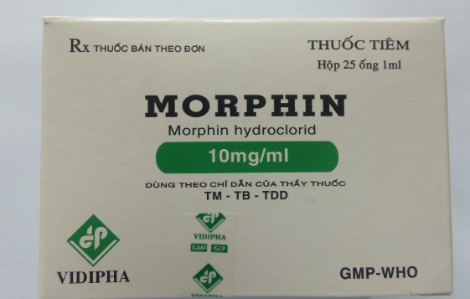
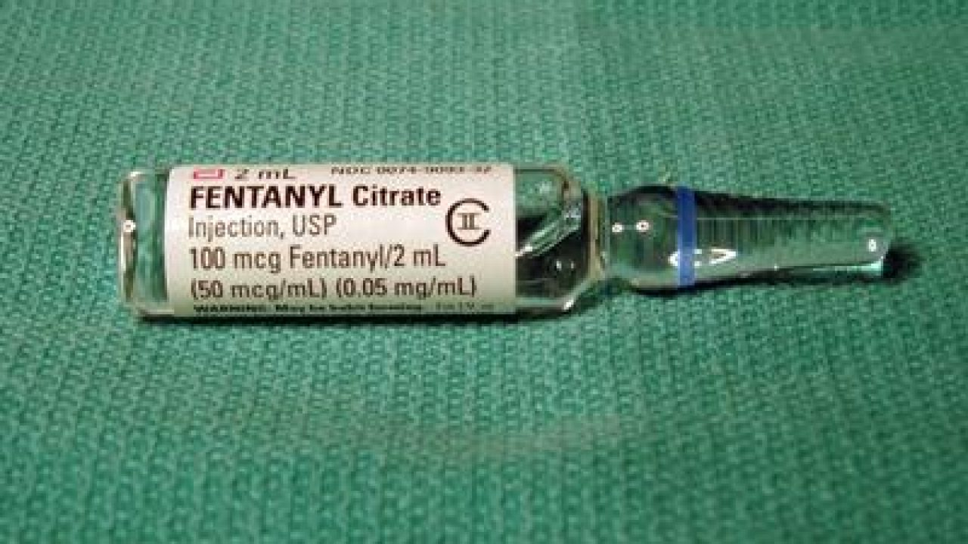
III. Thuốc giảm đau nhóm III
Trong một thời gian dài, các opioid mạnh, đặc biệt là morphin không được sử dụng đúng mức trong thực hành do lo ngại suy hô hấp và gây nghiện. Khi sử dụng theo đơn và với mục đích giảm đau, nguy cơ dung nạp và nguy cơ gây nghiện của các thuốc này được hạn chế.
Các thuốc giảm đau nhóm III, còn gọi là opioid mạnh, được chia thành ba nhóm: chất chủ vận toàn phần (morphin), chất chủ vận từng phần (buprenorphin) và chất đối kháng (nalbuphin). Nguyên tắc chung là không bao giờ được kết hợp chất chủ vận từng phần và chất đối vận với chất chủ vận toàn phần do tác dụng đối kháng của các thuốc.

Slide 26
Morphin
Morphin được coi là thuốc tham chiếu trong nhóm thuốc giảm đau mạnh, mặc dù cường độ tác dụng của morphin không phải là mạnh nhất. Morphin thích hợp cho các trường hợp đau dai dẳng, dữ dội hay khó điều trị (đặc biệt là đau ung thư). Cần thay đổi một số quan niệm thường gặp về morphin, gây ra nỗi sợ hãi vô cớ cho bệnh nhân và cản trở tiếp cận điều trị. Thực tế, trong bối cảnh điều trị, thuốc không gây ảo giác, không gây phụ thuộc và không cần hạn chế sử dụng trên các bệnh nhân giai đoạn cuối. Tuy nhiên, sử dụng thuốc không hợp lý luôn kèm theo nguy cơ lệ thuộc thuốc.
1.1 Một số lưu ý khi sử dụng Morphin:
Phản ứng bất lợi của thuốc có thể xảy ra lúc khởi đầu điều trị: táo bón dai dẳng, buồn ngủ, buồn nôn và nôn. Các phản ứng khác có thể bao gồm: hưng phấn, ác mộng, đặc biệt ở người cao tuổi, lú lẫn, ảo giác; suy hô hấp, có thể ngừng thở do quá liều; tăng áp lực nội sọ; bí tiểu và ứ đọng nước tiểu trong trường hợp ung thư tiền liệt tuyến hoặc hẹp niệu đạo; hội chứng cai thuốc khi ngừng đột ngột. Ở người già hay bệnh nhân suy thận, có nguy cơ co giật khi dùng quá liều hoặc tăng liều quá nhanh.
Trường hợp quá liều opioid có thể xảy ra suy hô hấp với dấu hiệu nhận biết là tình trạng lơ mơ. Nếu xảy ra tình trạng này, cần thông khí hỗ trợ và sử dụng naloxon.

Slide 27
2 Fentanyl.
Đây là thuốc giảm đau mạnh có cơ chế tác dụng tương tự như morphin nhưng tác dụng nhanh và kéo dài. Tác dụng giảm đau của fentanyl mạnh hơn morphin 100 lần. Fentanyl được chỉ định cho cơn đau mạn tính và nghiêm trọng không thể giải quyết được bằng thuốc giảm đau opioid khác. Một số chế phẩm fentanyl giải phóng kéo dài từ dạng bào chế hấp thu qua da đã được phát triển để thay thế cho đường uống khi cơn đau ổn định và có ít tác dụng phụ hơn so với morphin.
2.1 Một số lưu ý khi sử dụng Fentanyl :
Khi bắt đầu sử dụng fentanyl, phải cân nhắc đến phác đồ opioid trước đó. Cần xem xét khả năng xuất hiện nguy cơ lệ thuộc thuốc, tình trạng bệnh nhân, và mức độ nghiêm trọng của bệnh. Do đó, liều lượng không nên cố định mà được tính toán dựa vào tất cả các tiêu chí trên.
Chống chỉ định dùng fentanyl trong các trường hợp: quá mẫn cảm, đau cấp tính ngắn sau phẫu thuật (do không thể chỉnh liều trong một thời gian ngắn), rối loạn nghiêm trọng hệ thần kinh và người bệnh chưa bao giờ dùng opioid.

Slide 28
Cần điều trị thêm bằng dạng giải phóng tức thì khi xuất hiện cơn đau đột ngột.
Chú ý nguy cơ suy hô hấp, có thể tồn tại dai dẳng kể cả sau khi ngừng thuốc giải phóng kéo dài (miếng dán) và thường gặp ở các bệnh nhân có bệnh phổi mạn tính. Tình trạng giảm thông khí nặng, đe dọa tính mạng, có thể xảy ra trên trẻ nhỏ chưa bao giờ sử dụng opioid.
Hấp thu fentanyl có thể tăng lên ở bệnh nhân tiếp xúc với nhiệt

Slide 29
Cảm ơn anh chị đã theo dõi

Slide 30
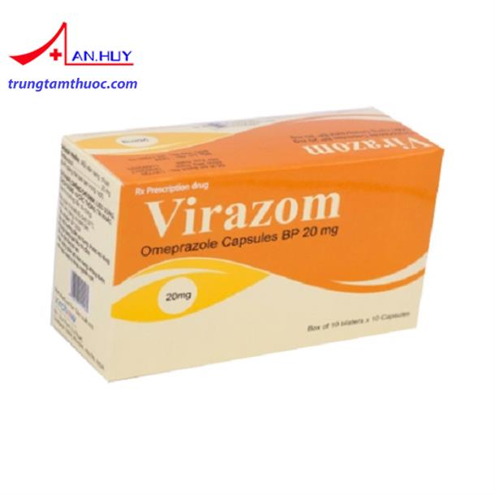
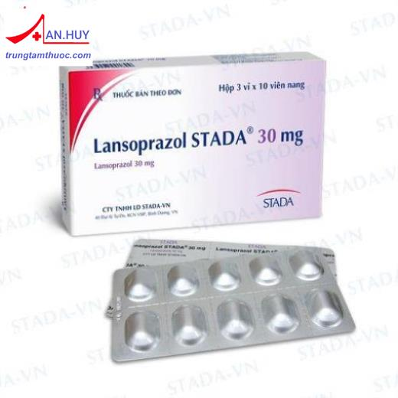
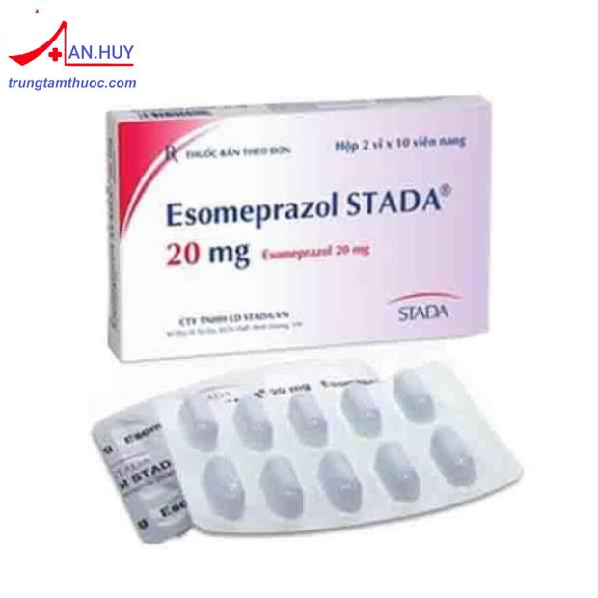
SỬ DỤNG HỢP LÝ CÁC THUỐC ỨC CHẾ BƠM PROTON ( PPI)

Slide 31
NỘI DUNG
1. Sử dụng thuốc ức chế bơm proton
2. Một số lưu ý khi sử dụng thuốc ức chế bơm proton
3. Tính an toàn của thuốc ức chế bơm proton
4. Tương tác thuốc của thuốc ức chế bơm proton

Slide 32
1. Sử dụng thuốc ức chế bơm proton
Điều trị bệnh trào ngược dạ dày - thực quản (GERD), bao gồm cả bệnh thực quản Barrett.
Dự phòng loét dạ dày - tá tràng liên quan đến NSAIDs.
Điều trị loét dạ dày - tá tràng lành tính.
Diệt Helicobacter pylori (phối hợp với kháng sinh).
Điều trị hội chứng Zollinger - Ellison.

Slide 33
2.Một số lưu ý khi sử dụng thuốc ức chế bơm proton
* Kê đơn PPI khi nào, như thế nào được coi là phù hợp.
Trước khi kê đơn PPI, cần cân nhắc các yếu tố nguy cơ liên quan đến ung thư dạ dày, do sử dụng PPI có thể che giấu các triệu chứng của bệnh này.
Tỷ lệ mắc ung thư dạ dày tăng đáng kể sau tuổi 55 và có thể sớm hơn 10 năm ở người gốc châu Á.
* Bệnh trào ngược dạ dày - thực quản (GERD)
Thuốc ức chế bơm proton được chỉ định để điều trị các trường hợp nghi ngờ hoặc có chẩn đoán xác định GERD.Phác đồ điều trị phụ thuộc vào mức độ nặng của các triệu chứng và khả năng xuất hiện biến chứng. PPI có thể được sử dụng để:
Thiết lập chẩn đoán GERD thông qua điều trị theo kinh nghiệm trong vài tuần.

Slide 34
Giảm nhẹ triệu chứng “khi cần” ở bệnh nhân mắc GORD mức độ nhẹ hơn.
Giảm nhẹ triệu chứng hàng ngày ở bệnh nhân có các triệu chứng nặng hơn.
Khi điều trị bệnh nhân GERD mức độ nhẹ, cần thống nhất giữa bệnh nhân và bác sĩ rằng chế độ điều trị sẽ được đánh giá định kỳ, với mục tiêu kiểm soát các triệu chứng bằng thay đổi lối sống và phụ thuộc tối thiểu vào thuốc. Liều thấp nhất có hiệu quả của PPI nên được dùng trong thời gian ngắn nhất có thể.

Slide 35
* Khi nào có thể cân nhắc ngừng sử dụng PPI?
Nhiều bệnh nhân như bệnh nhân thực quản Barrett cần sử dụng PPI kéo dài và sẽ không phù hợp nếu ngừng thuốc.
Chưa có bằng chứng rõ ràng về chế độ tốt nhất để giảm liều PPI, nhưng nhìn chung, nên cân nhắc giảm liều từ từ khi đã kiểm soát được các triệu chứng
* Tư vấn cho bệnh nhân về nguy cơ tăng tiết acid hồi ứng
Tăng tiết acid hồi ứng có thể xảy ra khi ngừng sử dụng PPI. Kết quả từ một nghiên cứu cho thấy hơn 40 % bệnh nhân không có triệu chứng bị khó tiêu 1 tuần sau khi kết thúc đợt điều trị 4 tuần với pantoprazol. Định lượng chỉ thị huyết thanh gợi ý có sự tiết acid 1 tuần sau khi ngừng điều trị PPI nhưng sau đó trở lại bình thường trong vòng 2 tuần.

Slide 36
3. Tính an toàn của thuốc ức chế bơm proton
Tỷ lệ gặp tác dụng bất lợi liên quan đến PPI tương đối thấp. Tuy nhiên, cần trao đổi các nguy cơ này với bệnh nhân
Và cân nhắc giám sát định kỳ đối với các bệnh nhân có nguy cơ cao.
Chưa phát hiện mối liên quan giữa ppi và tăng tỷ lệ dị tật thai nhi trên người. Do đó, PPI được coi là an toàn trong thai kỳ.
Nên tránh dùng ppi liều cao hơn ở bệnh nhân có bệnh gan mức độ trung bình hoặc nặng, do giảm chuyển hóa ở gan có thể gây tích lũy thuốc.
Tác dụng ức chế tiết acid dịch vị của ppi làm tăng nguy cơ nhiễm trùng từ các căn nguyên ở đường tiêu hóa hay hô hấp, dù nguy cơ khá thấp. Nguy cơ cao hơn được cho là do giảm tác dụng bảo vệ dạ dày của “bức tường acid”, khiến các mầm bệnh sống có thể di chuyển lên hoặc xuống trong đường tiêu hóa và xâm lấn đường hô hấp dưới.

Slide 37
Kém hấp thu các chất dinh dưỡng
Dùng PPI kéo dài liên quan đến tăng nhẹ nguy cơ gãy xương.
Thiếu hụt vitamin b12 liên quan đến sử dụng ppi ở bệnh nhân cao tuổi.
Giảm natri máu liên quan đến việc sử dụng ppi gặp ở rất ít bệnh nhân, và thường gặp hơn ở người cao tuổi.
Viêm thận kẽ cấp tính liên quan đến ppi
Nếu có thể, cân nhắc trì hoãn sử dụng ppi cho bệnh nhân có nguy cơ nhiễm trùng tăng, như bệnh nhân cao tuổi có người nhà bị cúm, bệnh nhân đang dùng kháng sinh. Chưa rõ việc ngừng sử dụng PPI tạm thời trong thời gian bệnh nhân có nguy cơ nhiễm trùng cao có đem lại lợi ích hay không.

Slide 38
4. Tương tác thuốc của thuốc ức chế bơm proton
Quan ngại về khả năng tương tác giữa omeprazol và clopidogrel không chắc chắn có ý nghĩa lâm sàng.
MARC đã đánh giá bằng chứng về tương tác giữa PPI và clopidogrel và kết luận rằng bằng chứng hiện có cho thấy PPI có thể ảnh hưởng đến hoạt tính của clopidogrel in vitro, nhưng điều này chưa ngoại suy được có dẫn đến hậu quả bất lợi có ý nghĩa lâm sàng. Không cần thiết phải thay đổi chế độ điều trị cho bệnh nhân đang sử dụng đồng thời một thuốc PPI và clopidogrel. Tuy nhiên, nếu bác sĩ đang cân nhắc kê đơn PPI và clopidogrel, thì khuyến cáo nên chọn pantoprazol do ít có tác dụng ức chế enzym CYP2C19 hơn so với omeprazol và lansoprazol.
PPI có thể làm tăng nhẹ tác dụng chống đông của warfarin hoặc giảm tác dụng này khi ngừng PPI.Bệnh nhân đang dùng warfarin nên được đánh giá trị số INR thường xuyên hơn khi bắt đầu dùng, hoặc ngừng PPI để đảm bảo không gặp tương tác có ý nghĩa lâm sàng.

Slide 39
Tài liệu tham khảo: Trung Tâm DI & ADR

Slide 40
Cảm ơn anh chị đã theo dõi

